Slide 1
시계열자료분석팀
5팀
김민
이수린
김동환
서유진
장다연

Slide 2
INDEX
시계열
시계열
시계열
정상성 검정

Slide 3
4
정상성 검정

Slide 4


정상성 검정
4
ACVF와 ACF
비정상 부분이 제대로 제거되었다면 시계열데이터에는 정상성을 만족하는 오차 𝐘𝐭만이 남아있어야함
자기공분산함수와 자기상관함수로 확인가능
(ACVF)
(ACF)

Slide 5

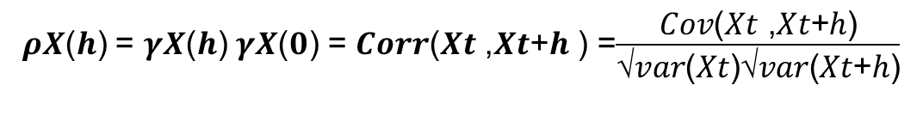
정상성 검정
4
자기공분산함수(ACVF),자기상관함수(ACF)
자기공분산함수 ACVF (auto-covariance function)
𝜸𝒙(𝒉) = 𝑪𝒐𝒗(𝑿𝒕 ,𝑿𝒕+𝒉) = 𝐸[(𝑋𝑡 − 𝜇)(𝑋𝑡+ℎ − 𝜇)]
쉽게 이야기하면 시간 간격에 따른 두 변수의 공분산을 나타내는 함수. 공분산이 정의되면 당연히 상관계수도 정의할 수 있음.
자기상관함수 ACF (auto-correlation function)
𝝆𝑿(𝒉) = 𝜸𝑿(𝒉) 𝜸𝑿(𝟎) = 𝑪𝒐𝒓𝒓(𝑿𝒕 ,𝑿𝒕+𝒉 ) =$\frac{\text{Cov}\text{(}\text{Xt} \text{,}\text{Xt}\text{+}\text{h}\text{)}}{\text{√}\text{var}\text{(}\text{Xt}\text{)√}\text{var}\text{(}\text{Xt}\text{+}\text{h}\text{)}}$

Slide 6

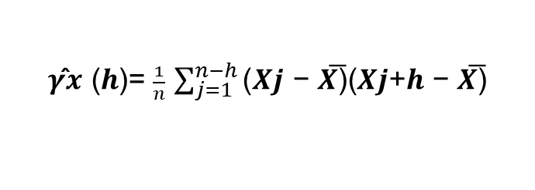
정상성 검정
4
표본자기상관함수 SACF
자기상관함수가 정의되므로, Sample을 이용한 표본자기상관함수도 정의할 수 있음.
SACVF(sample auto-covariance function)
SACF(sample auto-correlation function)
𝝆̂𝒙 (𝒉) = $\frac{\text{γ}\text{̂}\text{x} \text{(}\text{h}\text{)}}{\text{γ}\text{̂}\text{x} \text{(}\text{0}\text{)}}$, 𝝆̂(𝟎) = 1
$\text{γ}\text{̂}\text{x} \text{(}\text{h}$)= $\frac{1}{n}$ $\sum_{j=1}^{n−h}{\text{(}\text{Xj} \text{− }\text{X}\text{̅}\text{)(}\text{Xj}\text{+}\text{h} \text{− }\text{X}\text{̅}\text{)}}$

Slide 7



정상성 검정
4
백색잡음
White Noise Process
대표적인 정상 시계열로 자기상관이 없고
평균이 0이고 분산이 일정한 특성을 지님.
정상화 과정을 거친 시계열이 백색잡음의 조건을 만족한다면,
해당시계열은 정상 시계열임.

Slide 8




정상성 검정
4
백색잡음(white noise process)의 조건?
평균이 0이고 분산이 일정하며, 자기상관성이 없다.
$$E\left(x_{t}\right)=0$$
$$\operatorname{var}\left(x_{t}\right)=σ^{2}$$
$$\operatorname{cov}\left(x_{t},x_{t+h}\right)=0$$

Slide 9


정상성 검정
4
백색잡음
또 다른 정상시계열인 IID process
각 확률변수가 독립성을 만족하면서도 동일한 분포를 따른다.
백색잡음과 IID의 관계는?
IID이면 백색잡음이지만, 그 역은 성립하지 않음
백색잡음은 확률변수가 상관관계가 존재하지 않지만, 반드시 독립일 필요는 없음
IID와 비교하여 독립성 조건이 완화된 것이 백색잡음

Slide 10


정상성 검정
4
백색잡음 검정
정상화 과정을 거친 뒤, 남은 오차항이 WN 또는 IID인 경우 해당 시계열은 정상시계열임
정상성을 만족한다면 추가적인 모델링 과정없이, 분산 = 𝑟(0) 만
추정하면 됨
정상성을 만족하지
않는다면,
non-stationary error에 대한 추가적인 모델링이 필요
$$σ^{2}$$

Slide 11



정상성 검정
4
백색잡음 검정
자기상관 유무 확인
오차가 백색잡음을 따른다면, $\hat{ρ}$ ≈ N(0,$\frac{1}{n}$)
$\hat{ρ}$ : 표본자기상관함수(SACF)
𝑯𝟎 : 𝝆(𝒉) = 𝟎 𝒗𝒔 𝑯𝟏: 𝝆(𝒉) ≠ 𝟎 형태의 가설 검정 실시
만약 𝜌 (ℎ) 가 1.96$\sqrt{n}$ 범위 내 있다면, 귀무가설을 기각하지 못하므로 오차항에 자기상관이 없다고 할 수 있음
ℎ는 최소 n/4보다 크게 설정하는 것을 권장
시간간격이 너무 넓으면 SACF에 대한 신뢰성이 떨어짐

Slide 12
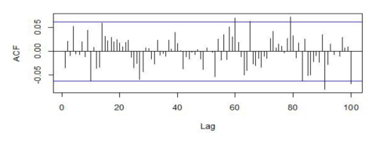
정상성 검정
4
백색잡음 검정
자기상관 유무 확인
ACF 그래프(=correlogram)
파란선:신뢰구간
대부분의 값이 신뢰구간 내에 분포함으로 대체적으로 정상성을 만족함

Slide 13

정상성 검정
4
백색잡음 검정
정규성을 만족하는지 확인
QQ plot
KS plot
Jarque-Bera test
표본과 정규분포의 quantile을 시각적으로 비교
표본과 모집단의 cdf가 얼마나 유사한지 비교
왜도와 첨도의 정규분포로서의 적합도를 검정
위의 검정 결과 오차항이 정규성을 만족하지 않는다면, Box-Cox 변환과 같은 변환 기법 을 활용하여 정규분포에 가깝게 변형할 수 있고 혹은 t분포와 같이 다른 분포를 가정하여 MLE를 구하는 방법도 가능함

Slide 14
정상성 검정
4
백색잡음 검정
정상성을 만족하는지 확인
Kpss test
귀무가설로 정상 시계열임을 가정
ADF test
대립가설로 정상 시계열임을 가정
PP test
이분산이 있을 때도 사용가능한 검정방법
대립가설로 정상 시계열임을 가정

Slide 15
다음 주 예고
.

